Slide 1


2° GRADE
ONLINE CLASS
WEEK N°31
DATE: OCTOBER 26 th, 2020
Colegio Jean Piaget
Mi escuela, un lugar para aprender y crecer en un ambiente saludable
Miss Pía Cáceres G.

Slide 2
ASIGNATURA /CURSO | Inglés 2°
NOMBRE DEL PROFESOR/A | Pía Cáceres González
OBJETIVO DE APRENDIZAJE PRIORIZACIÓN NIVEL 1 | OA 6 Leer y demostrar comprensión de textos como cuentos, rimas, chants, tarjetas de saludo, instrucciones y textos informativos, identificando: • ideas generales del texto • personajes y acciones • vocabulario aprendido, palabras conocidas y expresiones de uso muy frecuente (I want...; Here!)
INDICADORES DE EVALUACIÓN PARA OA | -Leen y comprenden cuentos muy simples y breves.
CONTENIDO /HABILIDADES | Contenido: Questions Habilidades :Comprensión de lectura de textos adaptados y auténticos breves y simples, no literarios y literarios, acerca de temas conocidos o de otras asignaturas.
OBJETIVO DE LA CLASE | Leer y comprender cuentos muy simples y breves
EVALUACIÓN | Se evaluará de forma formativa a través de preguntas del ticket de salida.

Slide 3

Virtual classroom rules

Slide 4



Importante
Cuándo esté la imagen de un lápiz, significa que debes escribir en tu cuaderno
Cuándo esté esta imagen de un libro, significa que debes trabajar en tu libro de inglés.
Cuándo esté la imagen de una cámara fotográfica, significa que debes mandar reporte sólo de esa actividad (una foto de la actividad)

Slide 5
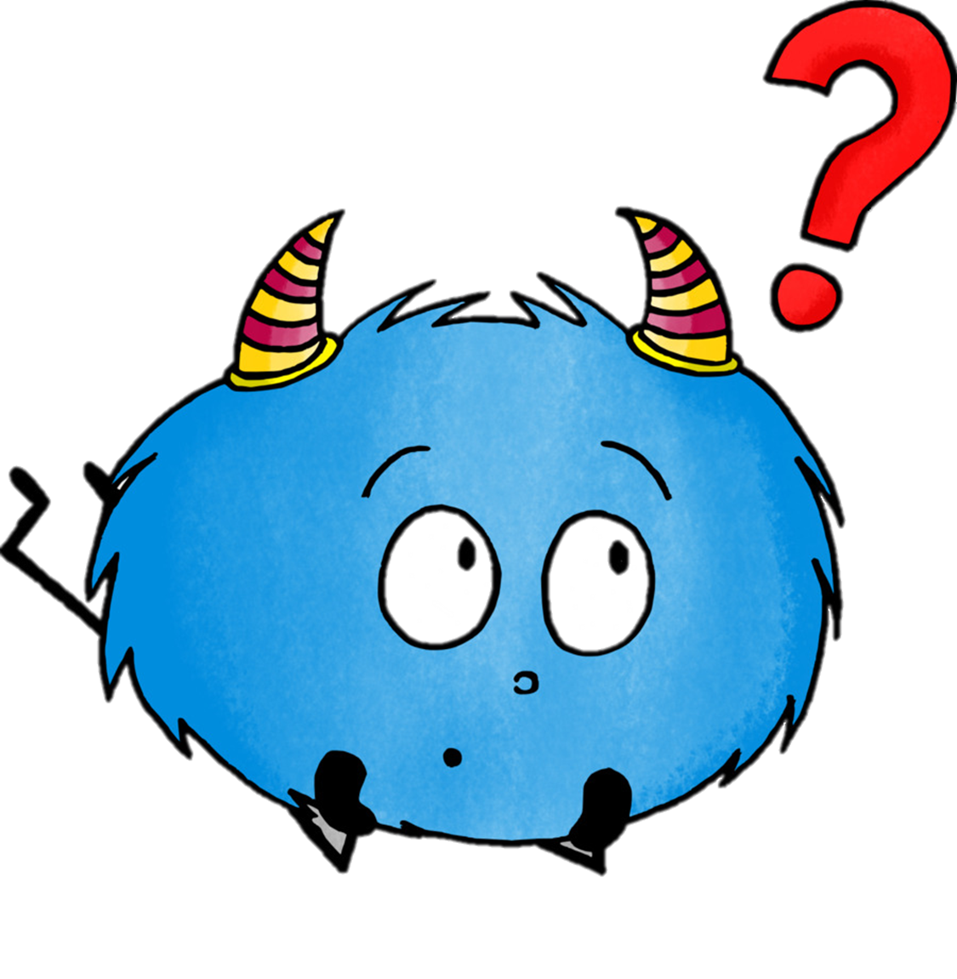
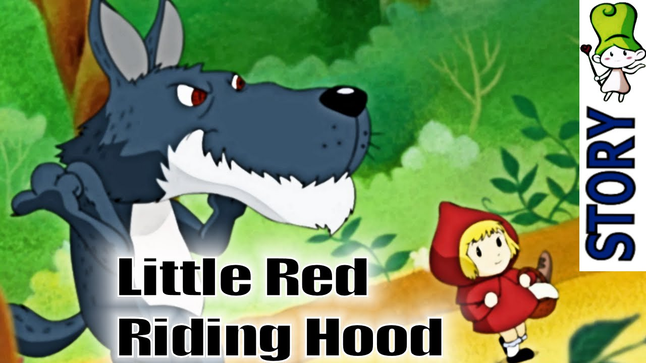
Inicio
1-Did you ever hear the story of Little Red Riding Hood?
2-Why did Little Red Riding Hood go to her grandma's house?

Slide 6
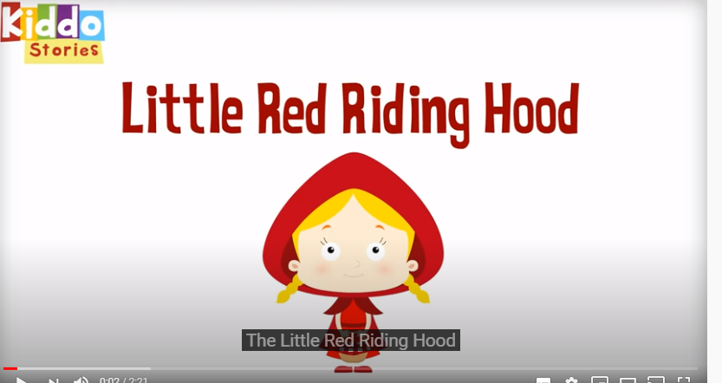
MOTIVACIÓN
https://www.youtube.com/watch?v=ba2hJM3DxG4

Slide 7

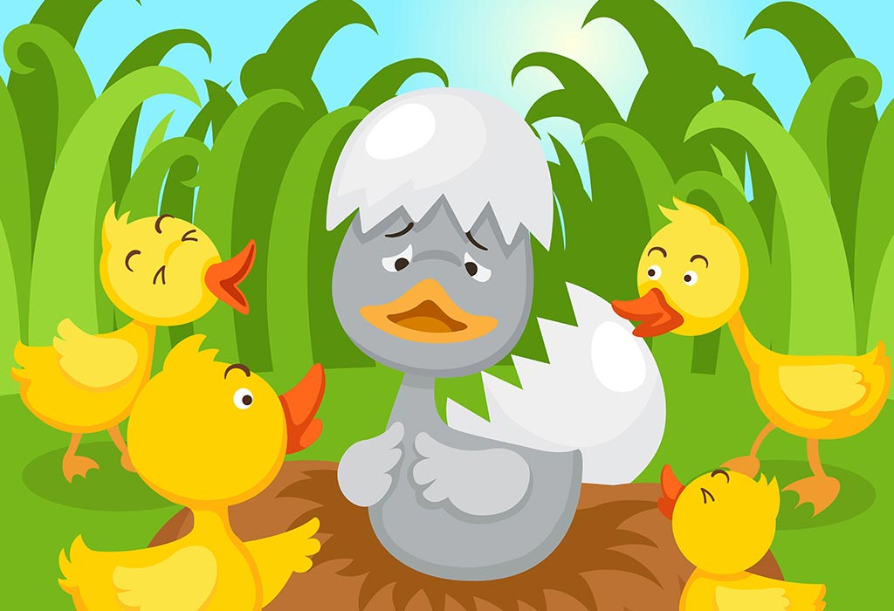
Questions
October 26 th, 2020
Objetivo: Leer y comprender cuentos muy simples y breves

Slide 8

What is a Story?
Is a connected series of events told through words (written or spoken), imagery, body language, performance, music, or any other form of communication.
(Es una serie de eventos contados a través de palabras ( escritas o habladas), imágenes, lenguaje corporal, música o cualquier otra forma de comunicación)

Slide 9

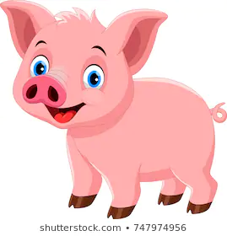
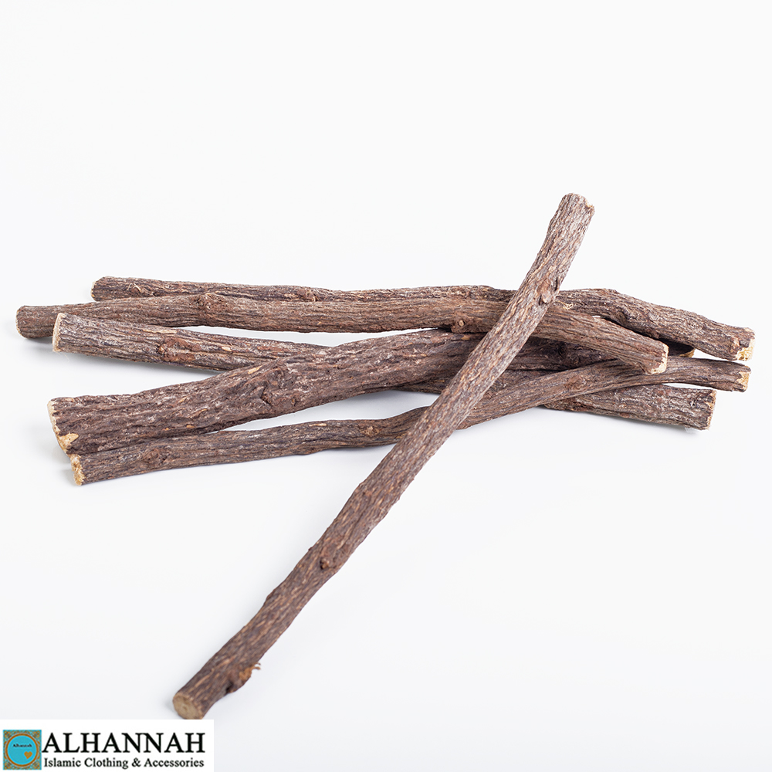
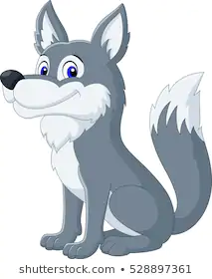
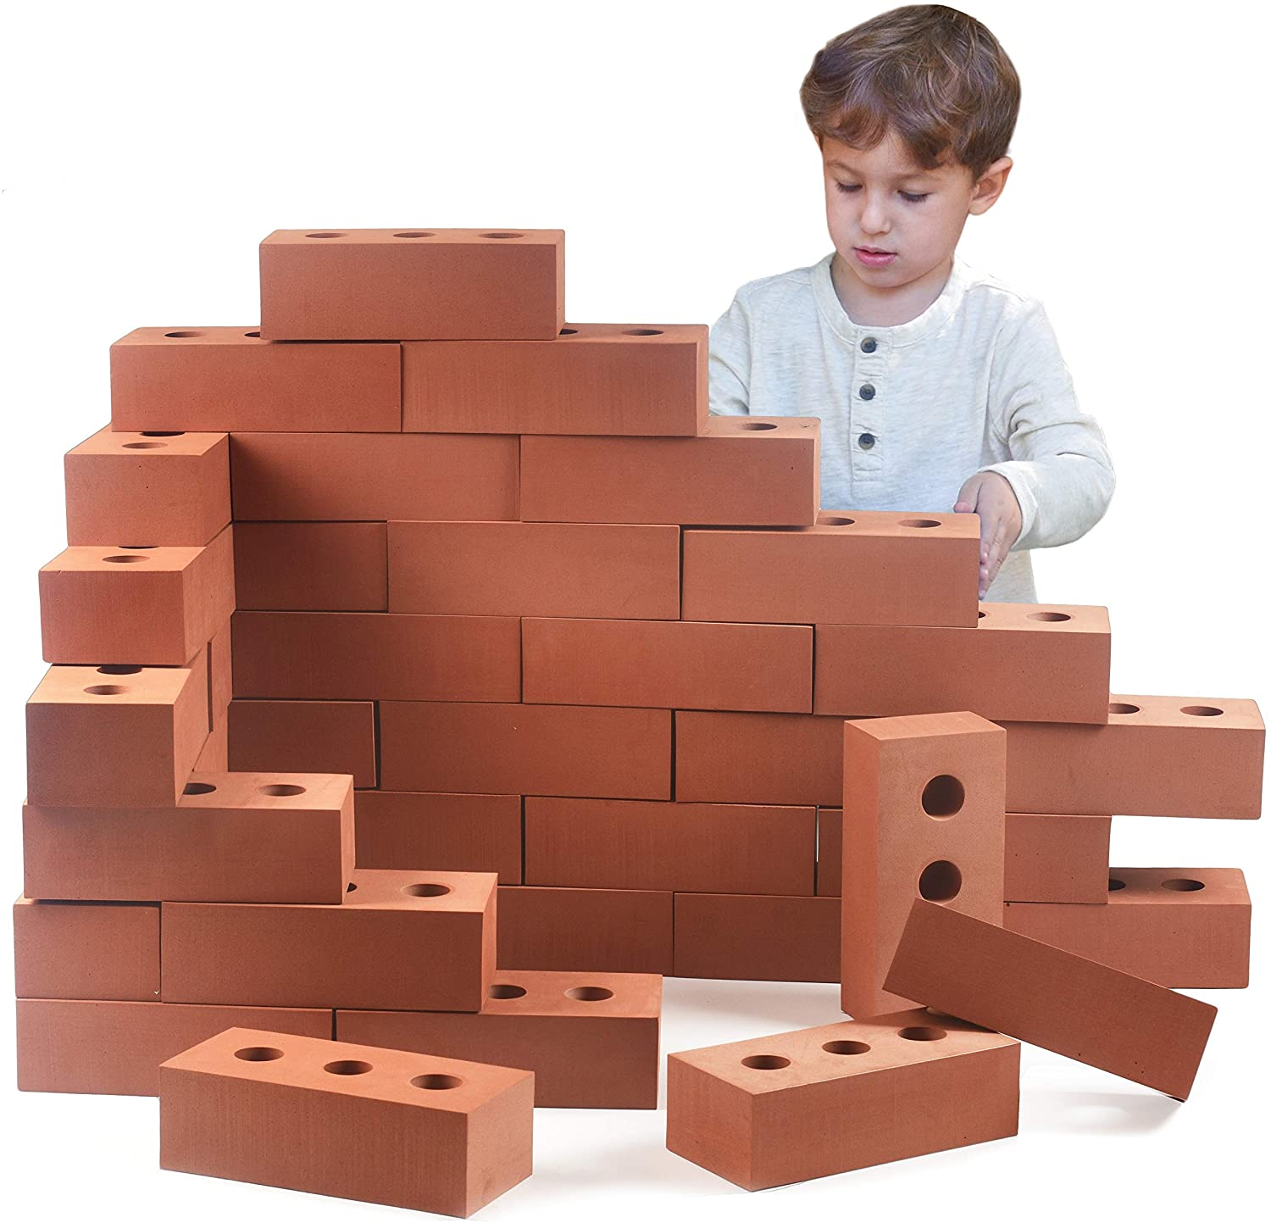
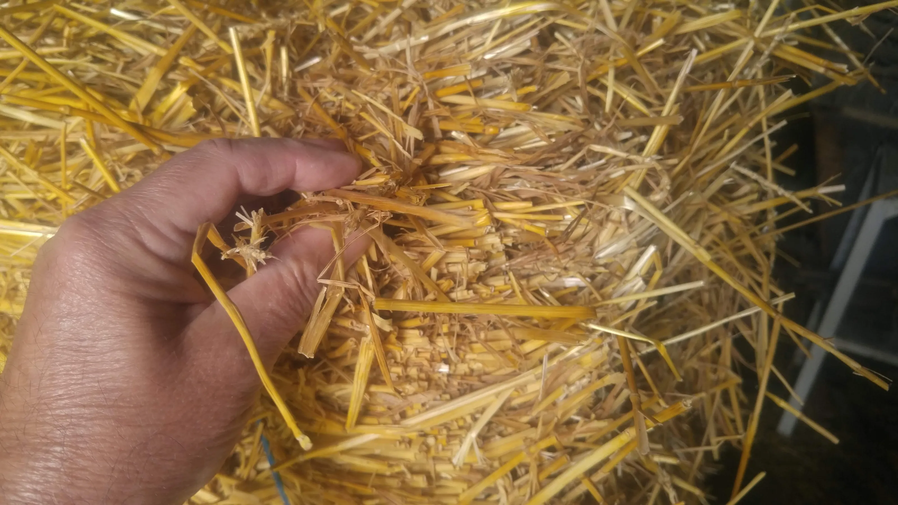
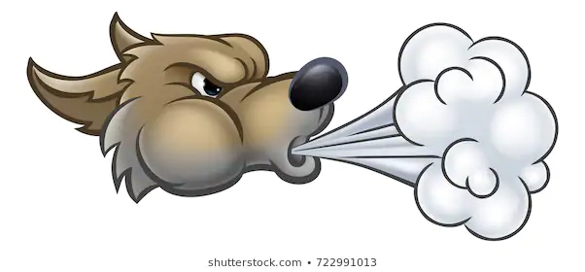
New vocabulary
Sticks:
Bricks:
Straw:
Pig
Wolf:
Huff:

Slide 10
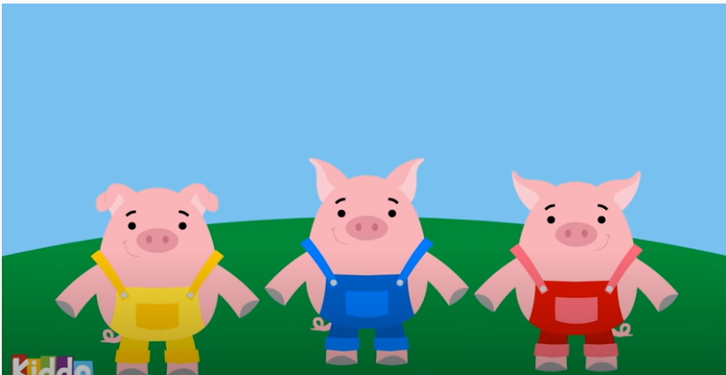
Listen and watch the story
https://www.youtube.com/watch?v=CtP83CWOMwc

Slide 11
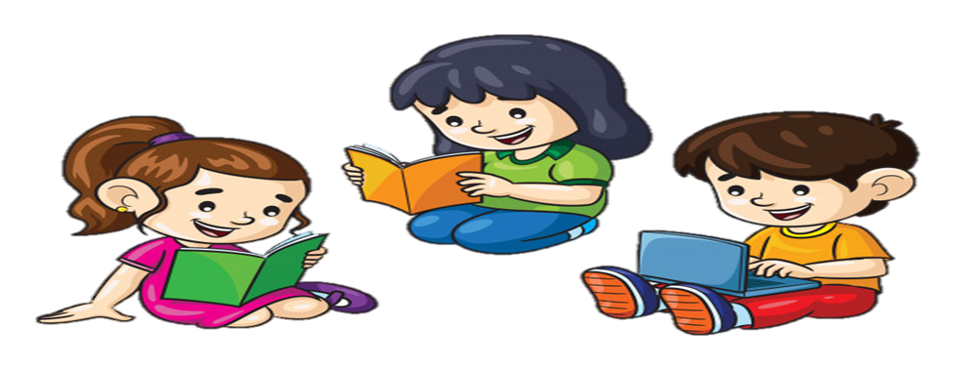
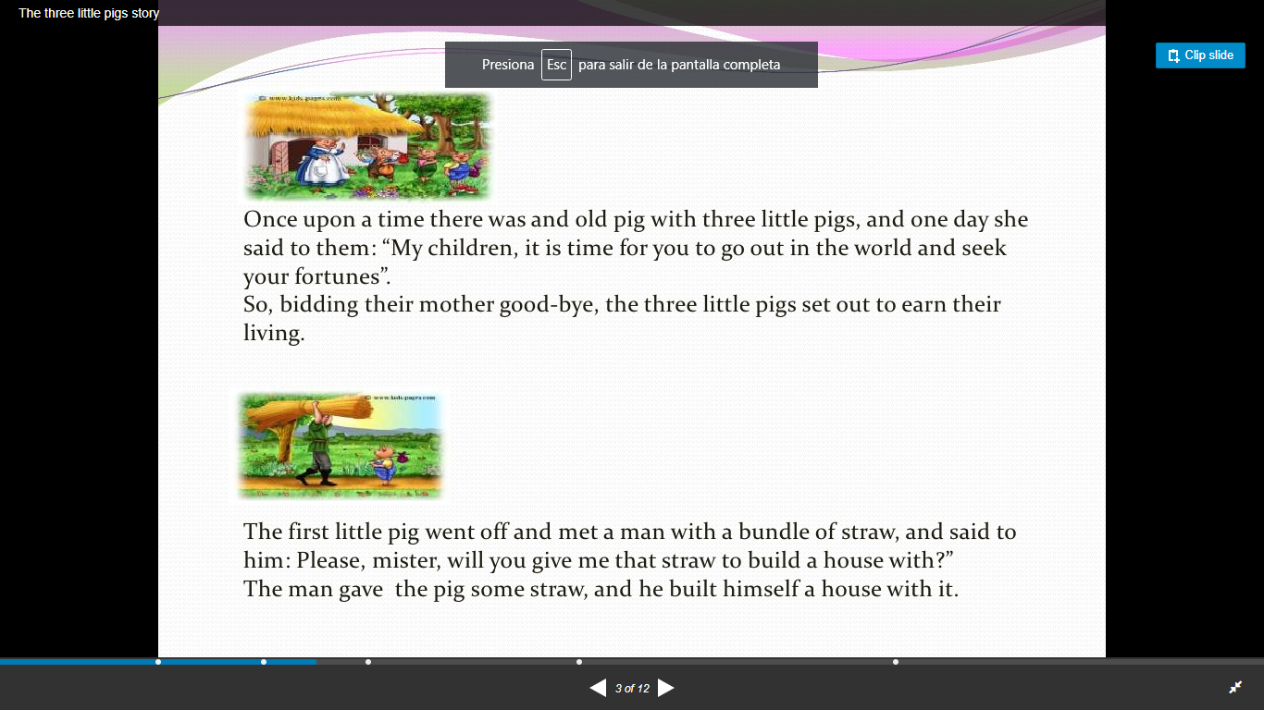
It´s time to read:
The Three Little Pigs

Slide 12
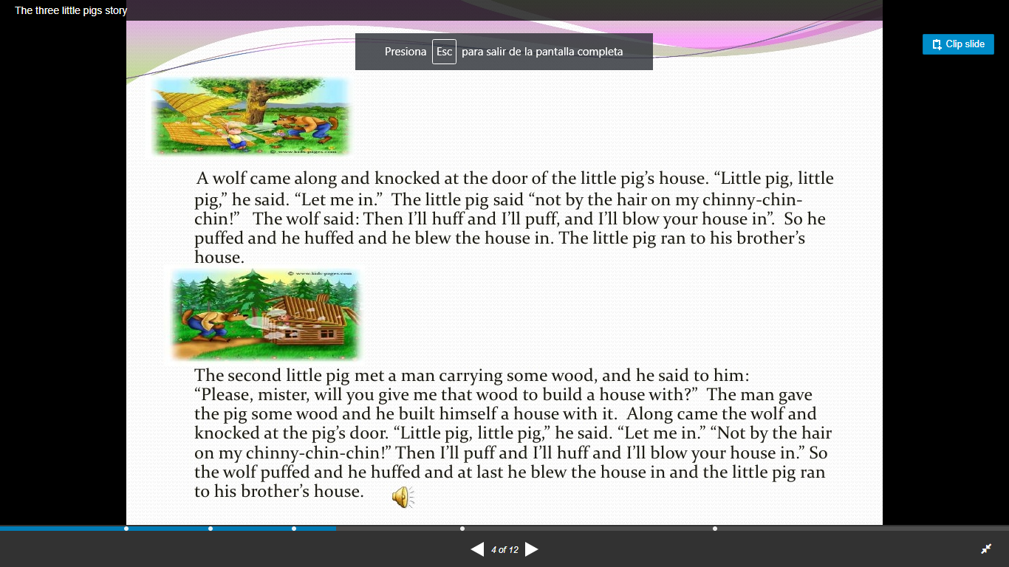

Slide 13
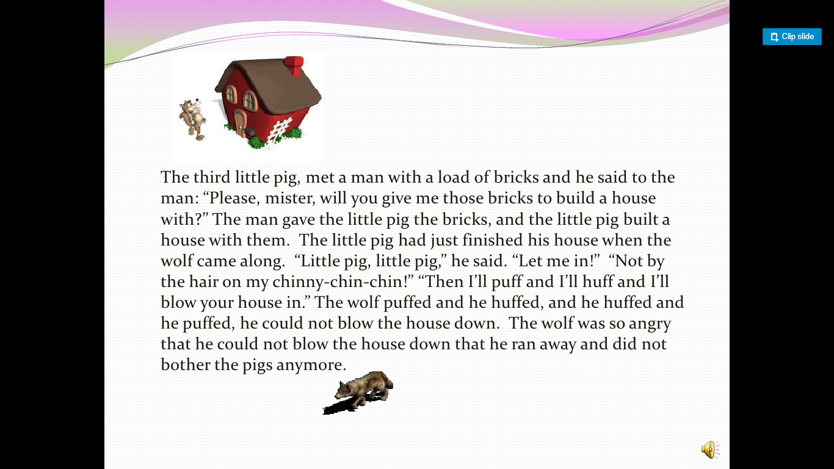

Slide 14
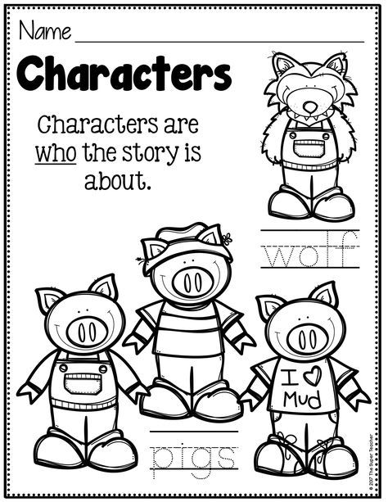
Task 1: Who are the main character?

Slide 15
Task 2: Which house did the wold visit first?

Slide 16
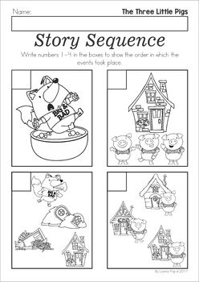
Task 3: Story sequences: Write number 1-4, to show the order in which the events took place

Slide 17
EXIT TICKET 31
1-What is your opinion of the story? Did you enjoy reading it? Explain and draw
Email: pia.caceres@colegio-jeanpiaget.cl
Telefono: +569 32735472

Slide 18

Good job! See you the next class, good bye

